Slide 1

Relacionamiento con el grupo de interés Comunidad
Reporte año 2019

Slide 2
Equipo de Trabajo Socioambiental – Acompañamiento Social Subgerencia T&D
HABLANDO CLARO
Proceso adelantando año 2019

Slide 3
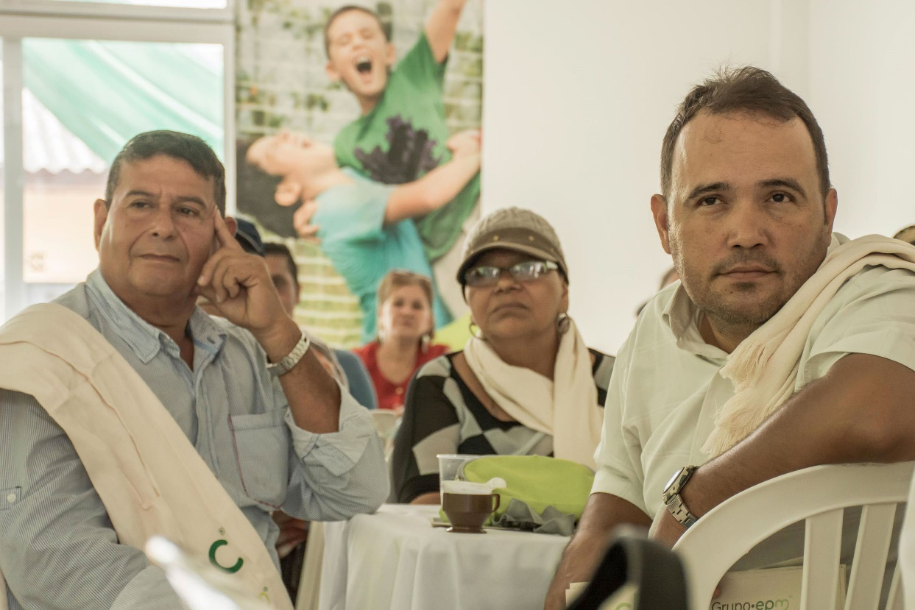
La estrategia de diálogo es un proceso enfocado al encuentro, el diálogo, la rendición de cuentas y la concertación de compromisos entre el gerente, directivas de la empresa y los representantes de los clientes y la comunidad, en diferentes aspectos relacionados con el servicio público de energía, la actuación empresarial, resultantes de los encuentros de mesas zonales.

Slide 4

MOMENTOS DE LA ESTRATEGIA
MESAS ZONALES
HABLANDO CLARO CON EL GERENTE
CHEC CUMPLE
FORMACION A VOCEROS
DIALOGO TRANSPARENTE Y EQUILIBRADO

Slide 5
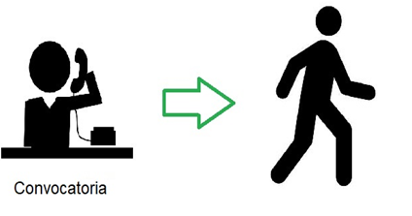


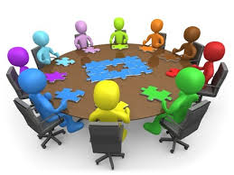
DIAGRAMA DE OPERACIÓN
Los lideres expresan solicitudes, inquietudes frente al servicio de energía
CHEC CUMPLE
FORMACIÓN A VOCEROS
HABLANDO CLARO
ELECCIÓN VOCERO
Paralelo a CHEC Cumple, los voceros son citados por subgrupos para espacios de formación en temas de interés empresa - líderes
Los voceros seleccionados por mesa zonal, asisten al espacio con el Gerente

Slide 6


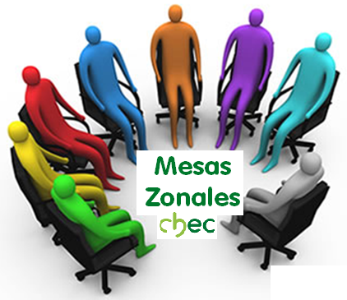
En este espacio se dialoga sobre el servicio de energía y diferentes temas que lo relacionan, allí los asistentes realizan solicitudes que son consignadas en un acta y direccionadas a profesionales de la empresa, encargados de los temas solicitados; en este primer momento son elegidos 4 voceros por cada mesa zonal, los cuales se convierten en los veedores de los compromisos asumidos por parte de la empresa y continúan participando de los espacios siguientes a la mesa zonal (Hablando Claro con el Gerente, Chec Cumple y Formación a Voceros).
Mesas Zonales
Ejercicio de preparación temática y conversacional, dirigido a facilitar la participación
asertiva de diferentes representantes de los grupos de interés Clientes y Comunidad en los espacios de diálogo con el Gerente.

Slide 7



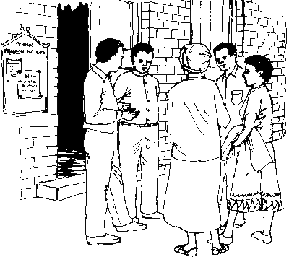


Participantes Mesas Zonales
Aliados
Estratégicos
Líderes Comunitarios
Comunidad/ Sociedad en General
Representantes de la comunidad y clientes
Alcaldías
Vocales de Control
Organizaciones
Sociales
Concejos
Personeros

Slide 8
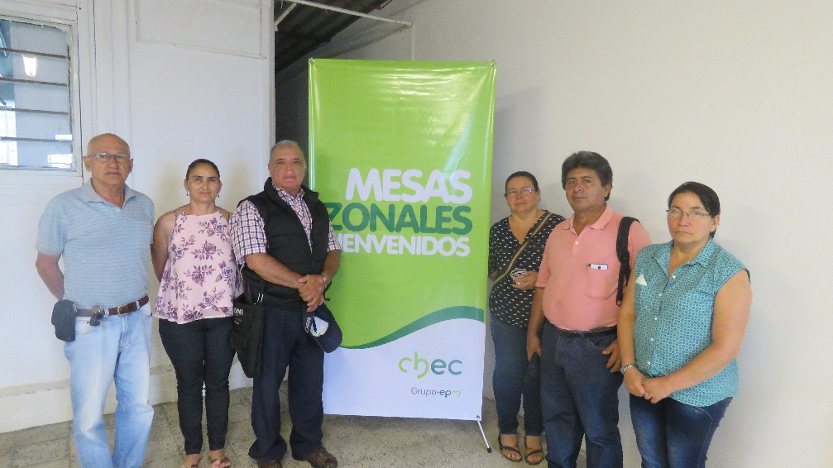
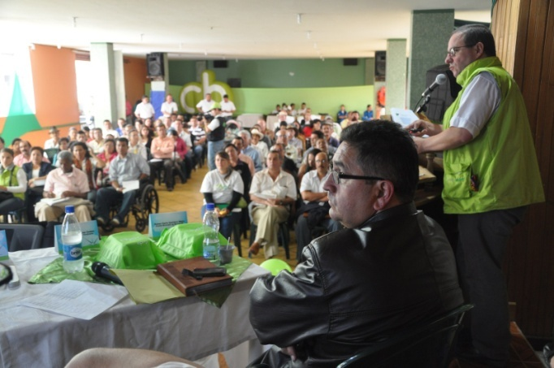
Hablando Claro con el Gerente
Es un espacio enfocado al encuentro, el diálogo y la concertación de compromisos, en el que priman las solicitudes colectivas y aquellas que ameriten el análisis y la gestión gerencial.
Espacio propicio para dialogar y concertar compromisos entre el Gerente, directivas de la empresa y el grupo de interés comunidad y clientes, relacionados con la prestación del servicio de energía
Mesas Zonales
Hablando Claro con el Gerente

Slide 9
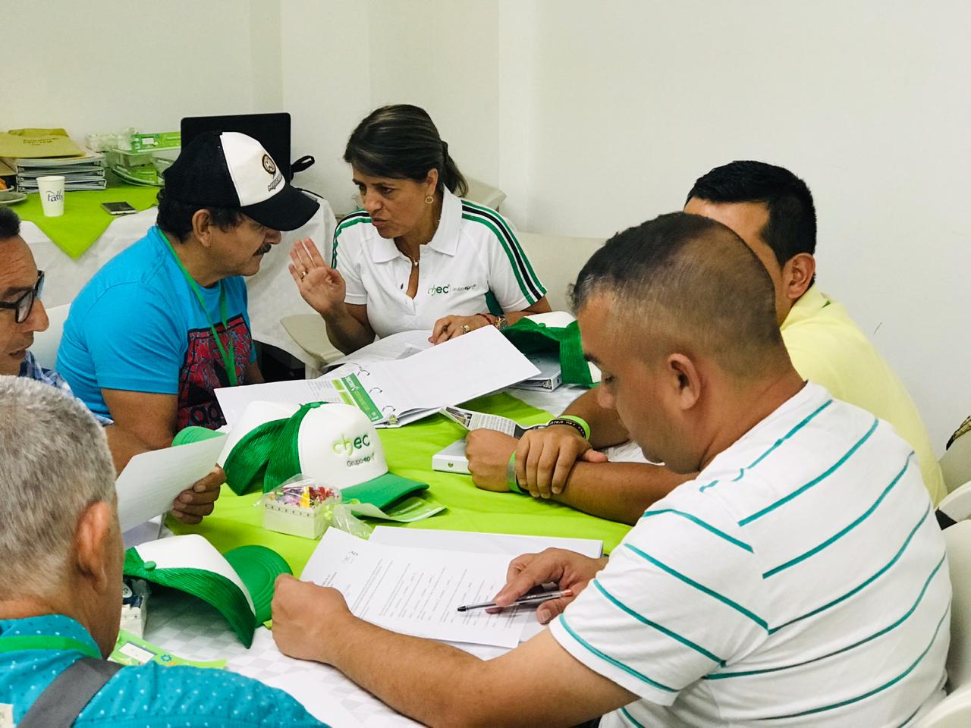
¿Quiénes participan ?
(4) Líderes voceros de cada una da las mesas zonales efectuadas, los cuales fueron elegidos en cada una de las mesas de trabajo como representantes de sus comunidades.
CHEC CUMPLE
Espacio de encuentro para la retroalimentación y rendición de cuentas de los compromisos adquiridos a lo largo del proceso: En los momentos: Mesas Zonales y Hablando Claro con el Gerente.
.

Slide 10
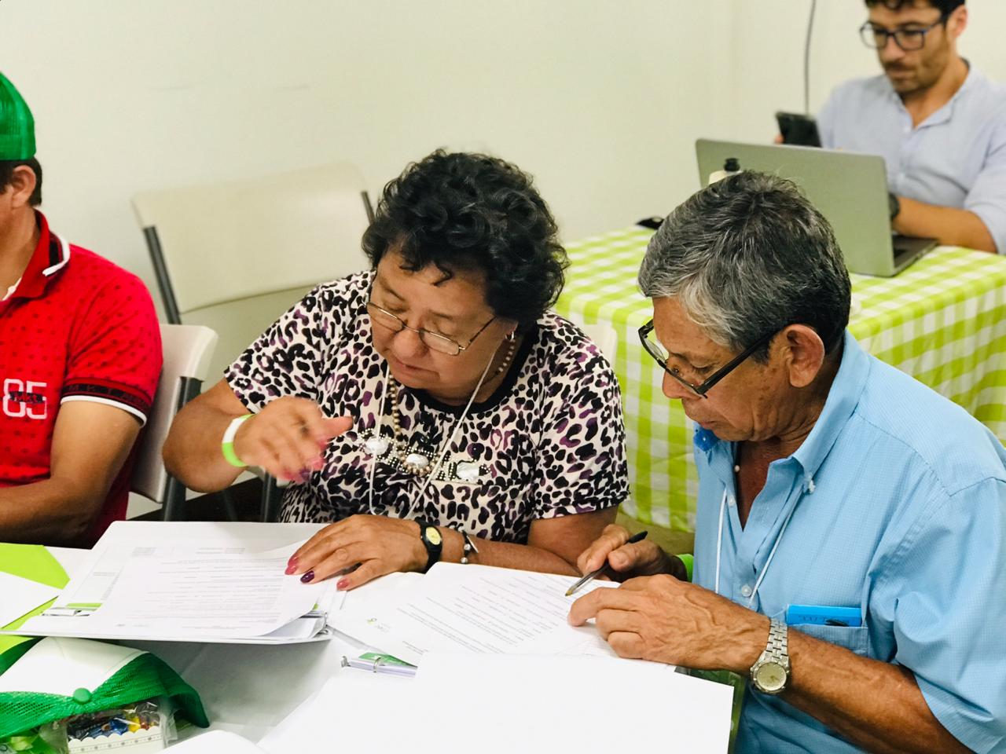
TEMAS TRATADOS:
Participación ciudadana
Control social veedurías ciudadana
Corresponsabilidad
Trabajo colaborativo
Apropiación del territorio
.
FORMACION VOCEROS
Este espacio se orienta al empoderamiento de los voceros vinculados a la estrategia de diálogo, buscando fortalecer su rol como líderes comunitarios y brindado claridades para que logren enfocar sus necesidades y expectativas, ajustadas a las capacidades y competencias de la empresa

Slide 11
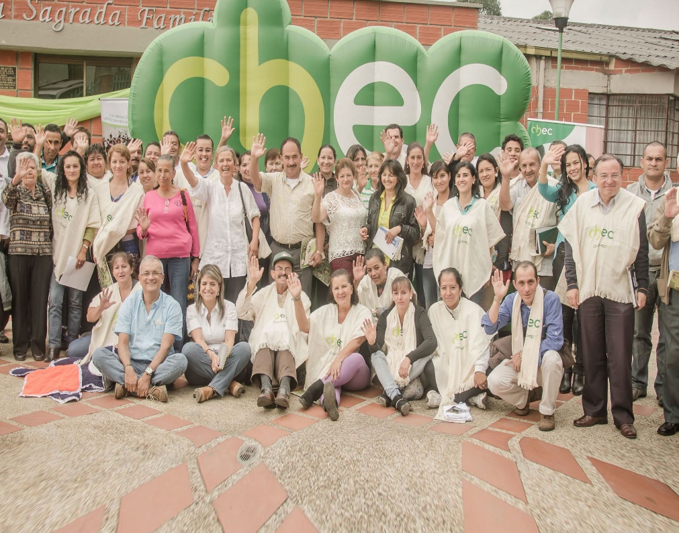
Año | PARTICIPACION | SOLICITUDES | OBSERVACIONES
2011 | 1.500 | 1.286
2012 | 2.846 | 1.436 | Participaba el 100% de la población que asistía al espacio de mesas zonales, al encuentro Hablando Claro con el Gerente
2013 | 2.206 | 1.557 | A partir de este año, participan 4 voceros por mesa zonal en el espacio Hablando Claro
2014 | 2.542 | 1.288
2015 | 2.624 | 918
2016 | 2.675 | 833 | La disminución de la participación, obedece a la cosecha cafetera presentada en el año 2016 y el cambio de JAC a principios del mismo año.
2017 | 2.861 | 387
2018 | 2.414 | 731
2019 | 3.552 | 1.111 | No se realiza Hablando Claro con el Gerente, porque se articula la estrategia 75 Horas de Pura Energía , de otro lado, no se realiza CHEC Cumple, porque estaba prevista su ejecución para inicios del año 2020 y con el tema de la Pandemia, hubo que suspenderlo
TOTAL | 23.220 | 9.160

Slide 12
OPORTUNIDADES
Aporta de manera directa al fortalecimiento del modelo de relacionamiento con grupos de interés y al mejoramiento de los procesos y sistemas de calidad establecidos para la prestación del servicio.
Fortalece la generación de canales alternativos de comunicación entre la empresa, los clientes y la comunidad.
Moviliza actitudes y percepciones en los clientes y la comunidad, tendientes a elevar los niveles de reputación y confianza.
Fortalece la sociedad civil, a partir de la promoción de la participación, la organización social, el control ciudadano y la rendición de cuentas, aportando así al desarrollo de la cultura ciudadana.

Slide 13

Portada
Asuntos Ambientales

